Slide 1


A Tipping Point:基于全球变暖导致的永久冻土退化及其影响
汇报人：韦皓翔 孙瑞崎 耿铁森 韩博文
Notes:
分工
PPT制作整合：韦皓翔
第一部分：韦皓翔
第二部分：孙瑞崎
第三部分：耿铁森
第四部分：韩博文

Slide 2
目录/Content
第一部分 永久冻土退化的背景
第二部分 永久冻土退化的反馈机制
第三部分 永久冻土退化与临界点
第四部分 永久冻土退化未必是临界点

Slide 3
第一部分
永久冻土退化的背景

Slide 4
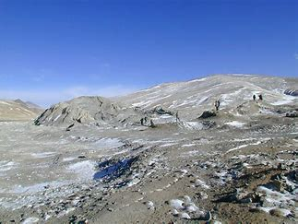
第一部分
永久冻土退化的背景
定义：
永冻层（Permafrost，或多年冻土、永久冻土）是一个地质学名词，指温度在0°C或低于0°C，且至少连续冻结两年的岩土层。
多年冻土层一般分布在寒冷地区地下30~200公分处，通常又分为上下两层，上层夏季融化，被称为活动层，下层在夏季仍处于冻结状态。一般的冻土层在气候回暖或受到强压时，冻土内的冰会溶解成为水；但多年冻土的所在之处，即使在天气回暖之时，气温仍然在结冰点以下，使冻土内的冰不能再次溶化成为水分，因而使冻土的组成不变。其持续冰冻时间可长达1000年以上。
Cite : Wikipedia

Slide 5
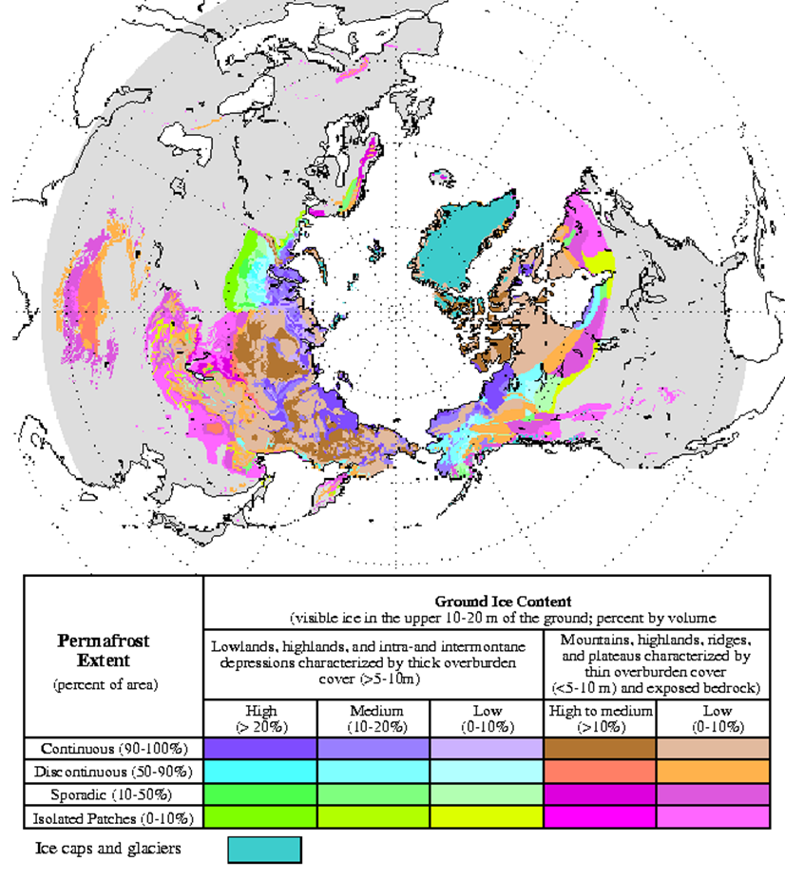
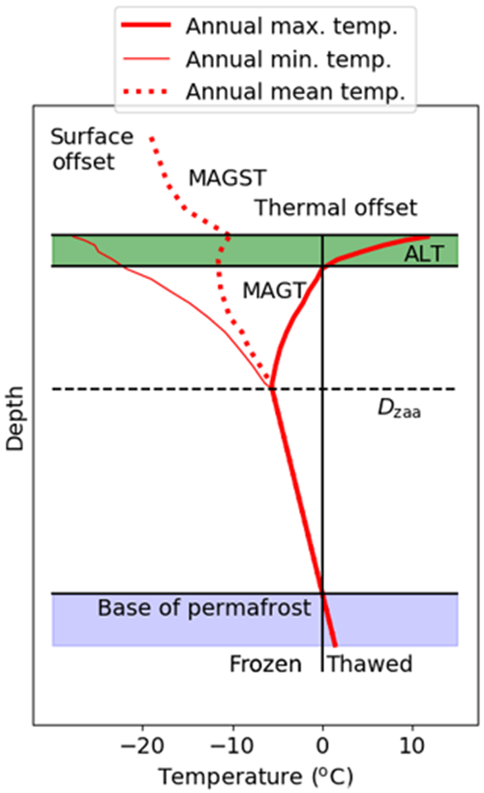
第一部分
永久冻土退化的背景
图一：北半球多年冻土的范围和类型
图二：永久冻土中温度随层级深度的变化关系
Cite：Chadburn, S. E., Wigner, C. E., & Walter, K. (2020). The Cryosphere: Permafrost temperature profiles and zero annual amplitude. The Cryosphere, 14(9), 3155–3176.
Notes:
P1图例分为两部分:永久冻土范围 : 连续性永久冻土,覆盖范围90%-100%；间断性永久冻土,覆盖范围50%-90%；零散性永久冻土斑块,覆盖范围10%-50%；孤立冻土斑块,覆盖范围0%-10% 地表冰含量 低地、高地和山间洼地等厚覆盖层区域(>5-10米) ；山地、高地、山脊和高原等薄覆盖层区域(<5-10米)且有裸露基岩
P2这张图显示了永久冻土中温度随深度的变化关系。包含年最高温度、年最低温度和年平均温度曲线:这三条线反映了一年中该地区温度的变化范围。地表偏移:指地表和一定深度处永久冻土的温度差异。MAGST(地表年平均温度):指地表的年平均温度。热偏移:指MAGST和某一深度处永久冻土的MAGT(年平均地温)之间的差异。ALT(活动层厚度):指每年季节性冻融的土层厚度。Dzaa:指温度变化趋于稳定的深度。这个图展示了永久冻土中温度随深度的变化情况,并标出了永久冻土的界限。这种温度剖面图在永久冻土研究中常用,有助于了解热量传输机制,以及气候变化对其的影响。

Slide 6
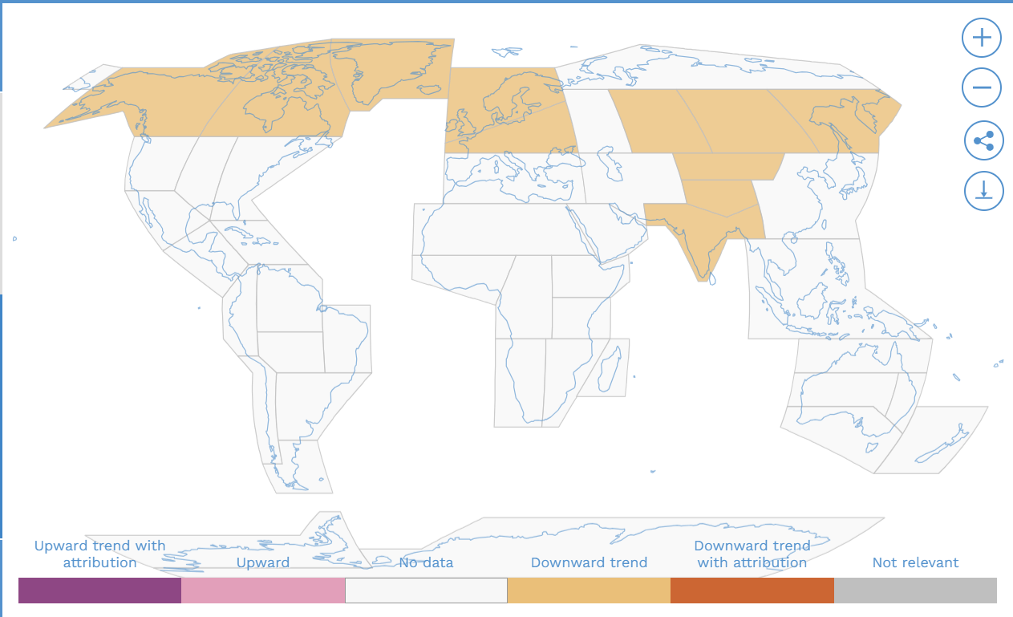
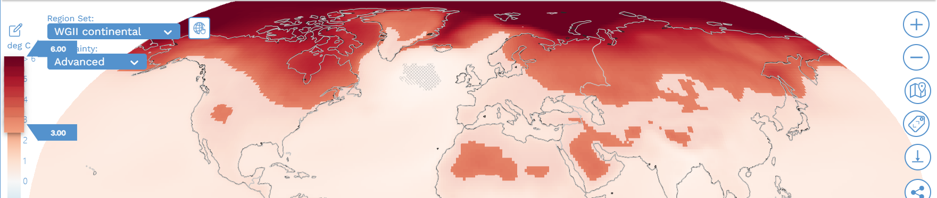
第一部分
永久冻土退化的背景
全球变暖的影响对冻土层的冻土变化是显著的。下图展示了IPCC预测的全球变暖温度数据，其中未来平均温度提升3-6℃的地区，有一部分和之前冻土分布的地区重合明显。左图则是IPCC关于全球变暖趋势下，对永久冻土退化影响的区域分布图，可见北半球冻土层的永久冻土确发生了退化

Slide 7
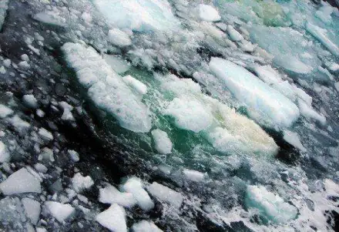
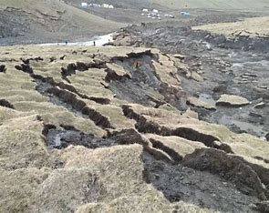
第一部分
永久冻土退化的背景
全球多年冻土是一个巨大的碳库，其碳储量达到大气中的两倍，在全球变暖背景下，冻土中储存的碳正在被大量释放出来，引起二氧化碳和甲烷等温室气体排放，从而加剧全球变暖。
Notes:
譬如，永冻层可作为碳循环中的主要碳去处（sink）之一：由于有机物的分解与二氧化碳的生成受温度影响，因此北极寒冷的天气可减缓保存在永冻层内的有机物分解，并降低二氧化碳被释放到大气之中。
永久冻土退化引起的碳排放通过碳循环影响全球变暖是一个怎样的过程呢？下面由第二位同学具体介绍

Slide 8
第二部分
永久冻土退化的反馈机制

Slide 9
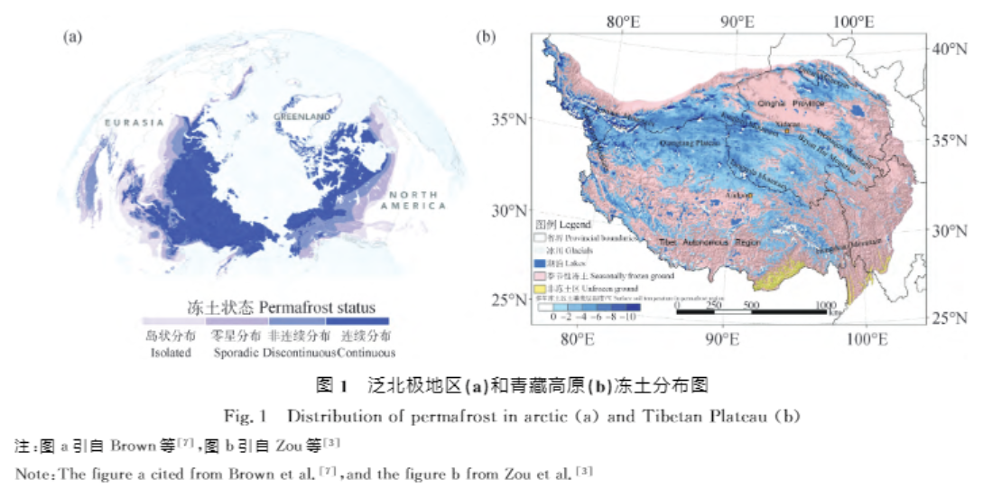
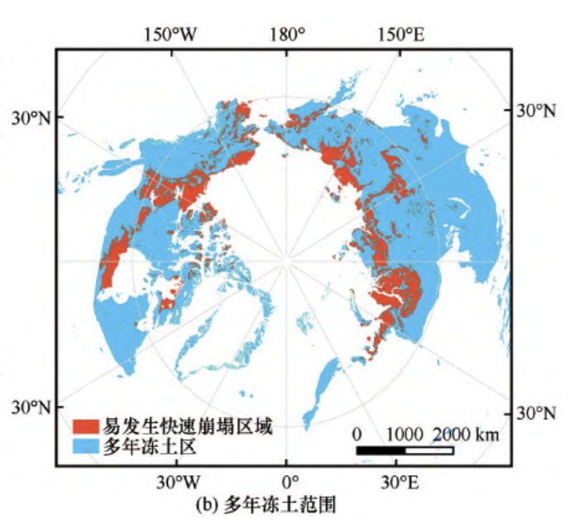
第二部分
永久冻土退化的反馈机制
全球多年冻土的退化趋势
目前，在全球变暖的气候背景下，多年冻土区升温速率是全球平均水平的两倍多。多年冻土退化现象广泛存在，IPCC 第四次评估报告（AR4）指出全球气候变暖导致多年冻土面积在减少，冻土融化深度也在不断增加。IPCC 第五次评估报告（AR5）指出，自1980年代初以来，由于气温升高和积雪变化，大多数地区的多年冻土温度都有所上升（高信度）。此外，根据多模式预估的结果表明，随着全球地表平均温度升高，近地表多年冻土范围（指表层 3. 5 m 深度有多年冻土发育的地区）的平均值可能减少 37%到81%

Slide 10
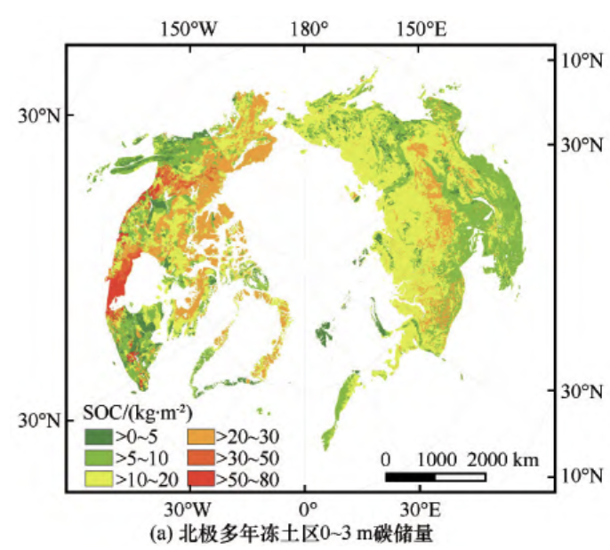
第二部分
永久冻土退化的反馈机制
冻土的碳氮储量和储量来源
碳氮储量概述
碳氮储量来源
冻土是陆地生态系统重要的碳库。储量达1700Pg，是大气碳储量的2倍以上，是植被碳储量的近三倍，是全球碳库的重要组成部分。
同时，多年冻土同时多年冻土区上层土壤（0~3m）储存有12Pg的氮 ，占全球土壤氮储量的10%以上
一方面，植被和动物生长繁殖，体内储存了大量的碳氮元素，它们的遗体会被微生物分解。在低温环境下，微生物和真菌等分解者的活动显著减缓，这意味着土壤中的有机物质不会迅速分解为二氧化碳、甲烷等气体，而是以有机碳的形式长期“封存”在土壤中。由于土壤长期保持冻结状态，未分解的有机物在冻土层内逐渐积累。这些有机物以腐殖质的形式存在，形成了巨量的碳氮储量。
另一方面，在低温下，有机物与土壤矿物（如粘土、铁、铝等）之间的化学结合较强。这种物理化学结合提高了有机物的稳定性，减少了其被微生物分解的可能性。因此，冻土中的有机碳和氮更容易以稳定的形式长期存储。
来自The Northern Circumpolar Soil Carbon Database第二版数据集

Slide 11
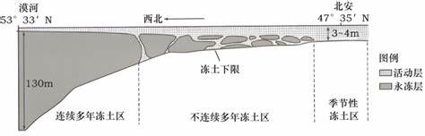
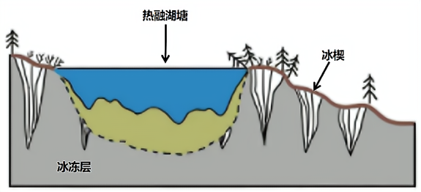
第二部分
永久冻土退化的反馈机制
冻土碳损失的两种模式
多年冻土碳损失的过程可分为渐进式和突变式：
渐进式过程包括活动层厚度的逐渐加深和活动层融化季的延长，其增加了溶解性有机碳的含量和滞留时间。
快速崩塌(突变式)过程(热喀斯特)包括多边形景观中冰楔的融化、坡面崩塌、热融湖塘的扩张和排水等，这些过程主要发生在土壤碳含量非常高的地区。
快速崩塌过程可贡献多年冻土退化过程中总净碳排放量的一半，其余的归因于逐渐融化过程。

Slide 12


第二部分
永久冻土退化的反馈机制
冻土融化影响碳循环的途径
随着气温升高，多年冻土逐渐退化，冻土中储存的大量有机碳主要通过以下两种途径向大气释放碳，影响碳循环过程：
有氧分解：随着温度升高，冻土解冻，使得之前被冻结的有机碳暴露到更温暖的环境中，同时增加了土壤水分，为氧化还原反应提供了条件。微生物逐渐恢复活性，在有氧环境下，它们开始分解这些有机物，释放出二氧化碳。
厌氧分解：随着冻土解冻，土壤中水分增加，出现缺氧或厌氧条件，这为厌氧细菌（如甲烷生成菌）提供了有利的生长环境。在此条件下，微生物将有机碳转化为甲烷气体，并释放到大气中。

Slide 13
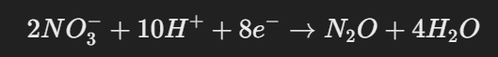
第二部分
永久冻土退化的反馈机制
冻土融化对氮循环的影响
冻土中的氮主要以有机氮和无机氮的形式存在。在解冻的过程中，微生物活动得到恢复，尤其是反硝化细菌。解冻易形成厌氧环境，促使反硝化细菌将土壤中的硝酸盐还原为氧化亚氮，释放到大气中

Slide 14
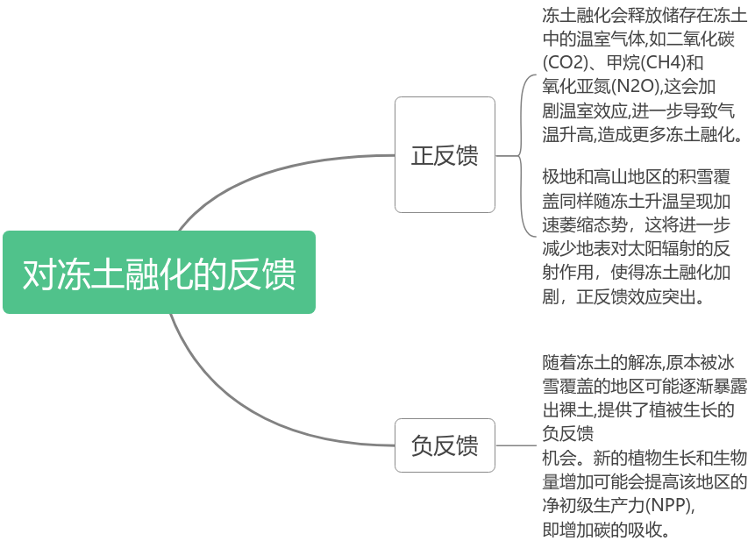
第二部分
永久冻土退化的反馈机制
生态系统对冻土融化的三种反馈模式
根据AR5和AR6的数据，冻土解冻预计在21世纪内释放 150~200 PgC,估计全球气温每上升1°C，多年冻土区CO2平均排放量为18（3.1~4.1）PgC,CH4的平均排放量所产生的温室气体效应相当于2.8（0.7~7.3）PgC。
21世纪内，植被增长可能吸收约 20~50 PgC，难以完全抵消冻土融化导致的碳排放。并且从长期（2100年以后）来看，土壤养分逐渐耗竭，植被增长的碳汇效应可能减弱。
从时间差异上看碳排放是快速而直接的过程，解冻后多年冻土中的有机物分解立即释放CO₂和CH₄。植被新生需要更长的时间才能建立成熟的生态系统并显著吸收碳。
总体趋势上，冻土融化的碳排放量显著高于植被新生的碳汇量，即使在RCP2.6（低排放情景）下，这种不平衡仍然存在。因此，对冻土融化的反馈以正反馈为主

Slide 15
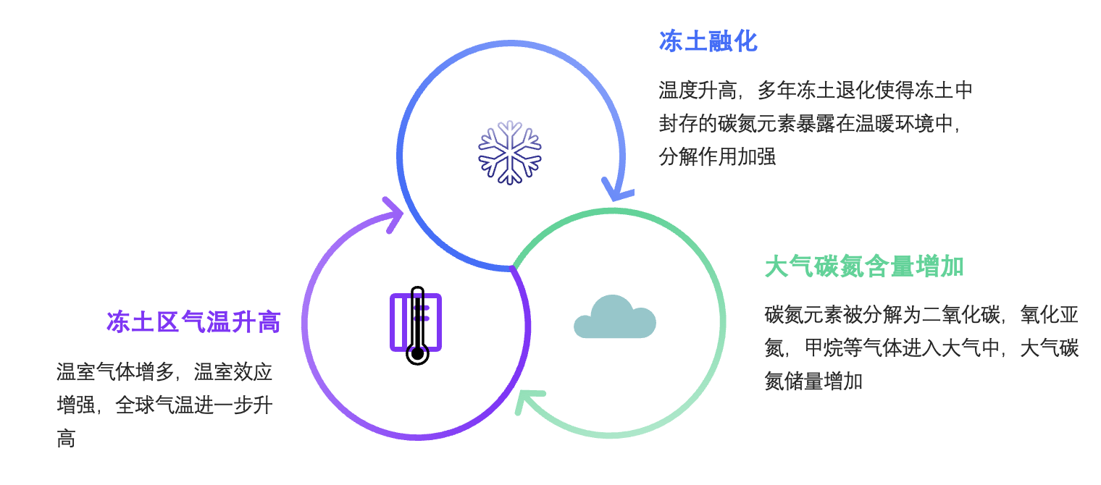
第二部分
永久冻土退化的反馈机制
冻土融化与碳氮循环相互作用的整体模型

Slide 16
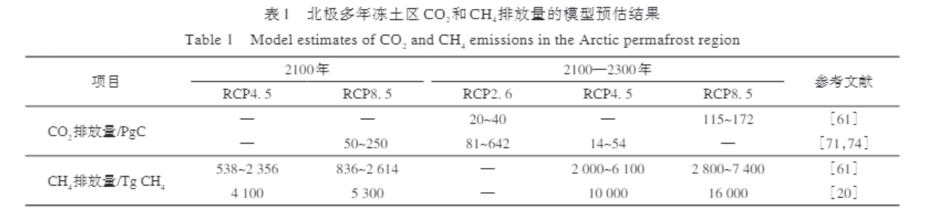
第二部分
永久冻土退化的反馈机制
冻土融化与碳循环变化预测
RCP（Representative Concentration Pathway，代表性浓度路径）， 是一种用于气候变化研究的情景描述方法，特别是用于估算未来温室气体浓度及其对气候系统的影响。
SROCC评估指出，在高排放情景（RCP8.5或类似情况）下，预计到2100年，气候变暖将导致北半球多年冻土碳损失较大，其最大值为240PgC，平均值为（92±17）PgC。到2100年，在RCP2.6和RCP4.5情景下预估的多年冻土碳反馈分别为2058PgC-CO2和2892PgC-CO2。AR6基于SROCC中发表的研究，估计全球气温每上升1°C，多年冻土区CO2平均排放量为18（3.1~4.1）PgC。到2100年，在不同气候情景下评估CH4的排放速率，预计全球气温每上升1°C北半球多年冻土区CH4的平均排放量所产生的温室气体效应相当于2.8（0.7~7.3）PgC。报告指出在2100年以后，模型结果表明，在高排放情景下，2100—2300年多年冻土碳反馈幅度显著增强。然而，多年冻土碳反馈与气候变暖是否大致呈线性关系，还是以更大或更小的速率变化还存在不确定性。目前，在给定的全球变暖水平下，多年冻土碳库是否具有单一的突变阈值尚不清楚。
综上所述，在全球变暖的背景下，陆地多年冻土退化将导致碳排放（高信度）。然而，由于已发表的多年冻土相关数据范围较大，其驱动因素和关系模型的知识和表述不完整，因此对多年冻土气候反馈的时间、幅度和线性度的可信度较低。
在RCP8.5的情境下，北极和青藏地区冻土融化的碳可能抵消全球陆地碳汇，从净碳汇转变为净碳源

Slide 17
第二部分
永久冻土退化的反馈机制
本部分参考文献
1.LIU Hebin，MU Mei，MU Cuicui，et al. Interpretation of IPCC Sixth Assessment Report：observations and projections of permafrost carbon in theNorthern Hemisphere［J］. Journal of Glaciology and Geocryology，2023，45（2）：318-326.
2.CHEN Zhe, JIN Yan-xia, SUN Jian, et al. A Review on the Impact of Global Warming to Greenhouse Gas Flux in Frozen Ground Region [J]. Acta Agrestia Sinica, 2023, 31(4): 929-942.
3.Defu Zou;;Lin Zhao;;Yu Sheng;;Ji Chen;;Guojie Hu;;Tonghua Wu;;Jichun Wu;;Changwei Xie;;Xiaodong Wu;;Qiangqiang Pang;;Wu Wang;;Erji Du;;Wangping Li;;Guangyue Liu;;Jing Li;;Yanhui Qin;;Yongping Qiao;;Zhiwei Wang;;Jianzong Shi;;Guodong Cheng.A new map of permafrost distribution on the Tibetan Plateau[J].The Cryosphere,2017(6).
4.BROWN J, FERRIANS O, HEGINBOTTOM J A, et al. Circum-Arctic Map of Permafrost and Ground-Ice Conditions, Version 2 [EB/OL]. https://nsidc.org/data/ggd318/versions/2, 2022-06-17.
5.Schneider von Deimling T, Grosse G, Strauss J, et al. Observation-based modelling of permafrost carbon fluxes with accounting for deep carbon deposits and thermokarst activity [J]. Biogeosciences, 2015, 12(11): 3469-3488.
6.McGuire A D, Lawrence D M, Koven C, et al. Dependence of the evolution of carbon dynamics in the northern permafrost region on the trajectory of climate change [J]. Proceedings of the National Academy of Sciences, 2018, 115(15): 3882-3887.
7.MacDougall A H, Knutti R. Projecting the release of carbon from permafrost soils using a perturbed parameter ensemble modelling approach [J]. Biogeosciences, 2016, 13(7): 2123-2136.
8.Drijfhout S, Bathiany S, Beaulieu C, et al. Catalogue of abrupt shifts in Intergovernmental Panel on Climate Change climate models [J]. Proceedings of the National Academy of Sciences, 2015, 112(43): E5777-E5786.
9.IPCC. AR5 synthesis report: climate change 2014 [R]. IPCC: Geneva, Switzerland, 2014.
10.IPCC. AR6 synthesis report: climate change 2021 [R]. IPCC: Geneva, Switzerland, 2021.
11.Turetsky M R，Abbott B W，Jones M C，et al. Carbon releasethrough abrupt permafrost thaw

Slide 18
第三部分
永久冻土退化与临界点

Slide 19
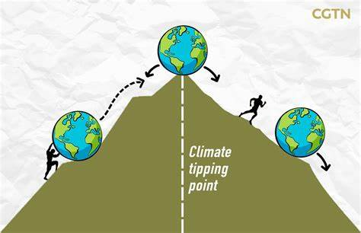
第三部分
永久冻土退化与临界点
Tipping Point
临界点（tipping point，转折点）是生态系统监测、预警等方面的一个重要概念。外源或内源扰动超过一定限度（threshold），可能会导致生态系统从一个平衡态跃变到另一个相对较次的平衡态，并且不易恢复。永久冻土层关联到碳存储库和碳通量，当其退化引发的碳释放达到一定规模时，就可能触发一系列正反馈机制，从而成为地球系统的 “tipping point”。

Slide 20
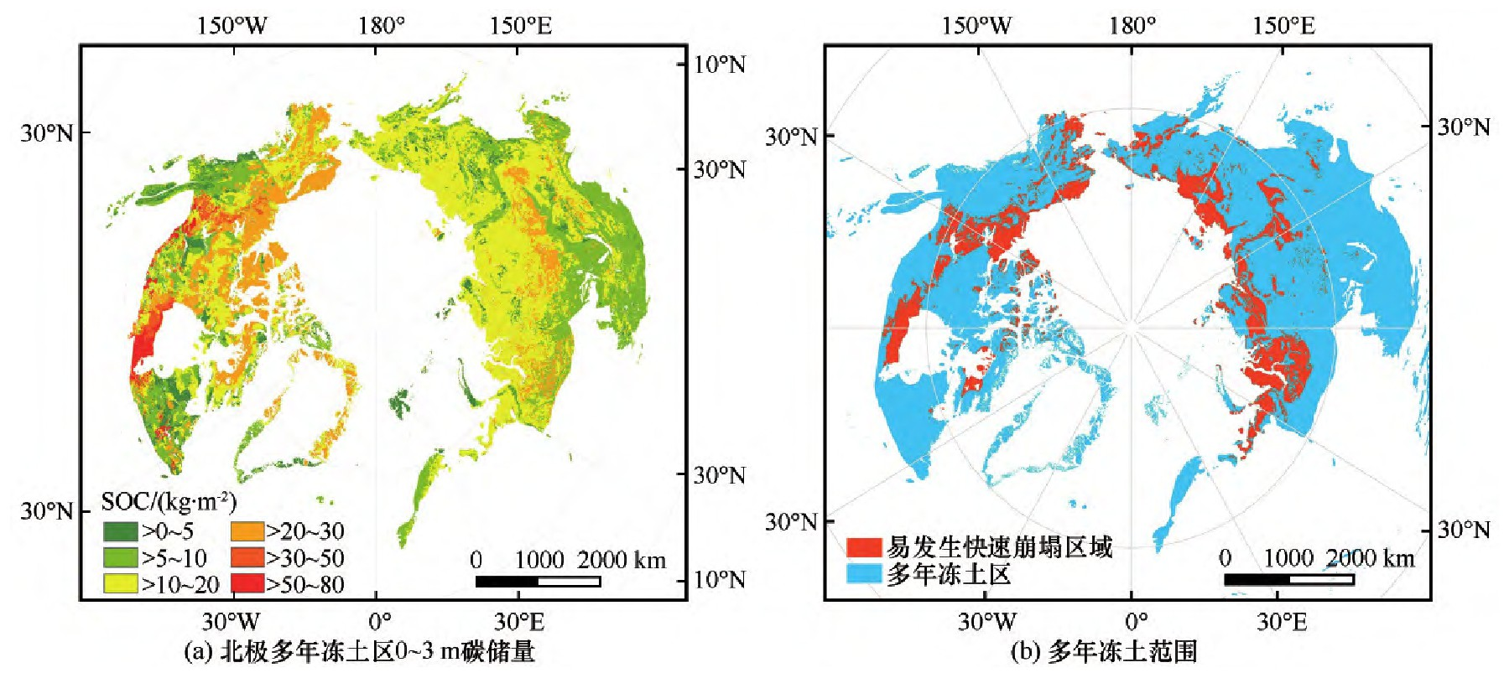
第三部分
永久冻土退化与临界点
多年冻土碳库及气候效应
数千万年以来，多年冻土区的低温环境限制了土壤有机质的分解，使埋藏在冻土层中的动植物残体以有机碳的形式逐渐累积。
据估计，北半球多年冻土区表层土壤和深层沉积物的有机碳储量为1460～1600 Pg，其中多年冻土区表层0～3m土壤和沉积物的碳储量约为1070～1360 Pg，表层0～1 m土壤的有机碳储量约为300～400 Pg，其余的有机碳存储在深层沉积物中。此外，280～340 Pg C储存在北半球多年冻土区内的无多年冻土的地区
Cite：刘和斌，母梅，牟翠翠，吴晓东，IPCC第六次评估报告解读：北半球多年冻土碳的观测结果和预估.2023.冰川冻土.P642.14;P467

Slide 21
第三部分
永久冻土退化与临界点
多年冻土碳库及气候效应
多年冻土区作为全球碳库的重要组成部分，在全球变暖的气候背景下，其升温速率是全球平均水平的两倍多，这可能会导致多年冻土加速退化并促进微生物分解有机质释放温室气体的过程，从而使气候进一步变暖。
Cite：刘和斌，母梅，牟翠翠，吴晓东，IPCC第六次评估报告解读：北半球多年冻土碳的观测结果和预估.2023.冰川冻土.P642.14;P467

Slide 22
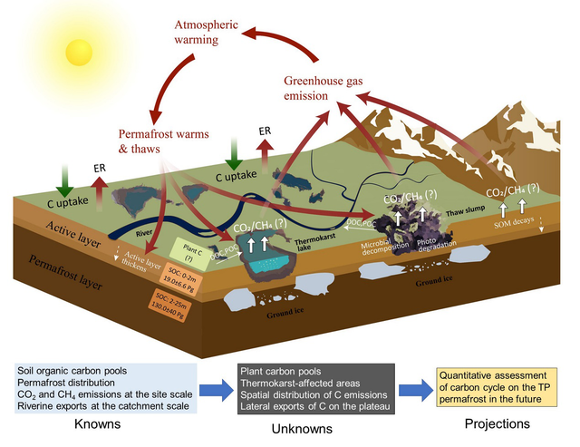
第三部分
永久冻土退化与临界点
太阳辐射致使大气升温变暖，这是整个碳循环的起始因素，大气的升温有直接导致永久冻土层温度升高和融化，在土壤有机碳库（Soil organic carbon pools）中永久冻土层的融化使有机碳开始分解并释放温室气体（CO₂、CH₄）
在地表部分有植物碳库（Plant carbon pools）。绿色箭头表示碳在植物中的吸收（C uptake）和释放（ER）。植物通过光合作用吸收碳，同时通过呼吸作用等释放碳，与土壤和永久冻土层的碳循环相互影响。
在中部区域，标注了热影响区域（Thermokarst - affected areas）。红色箭头表示在这些区域存在碳的释放（ER）和温室气体排放（Greenhouse gas emission）。然而，这些区域的碳释放量和具体机制还不清楚，是当前研究的一个未知领域。
Cite：王蓝翔，董慧科，龚平，王传飞，吴晓东.(2021).多年冻土退化下碳、氮和污染物循环研究进展.冰川冻土.2021,43(05)

Slide 23
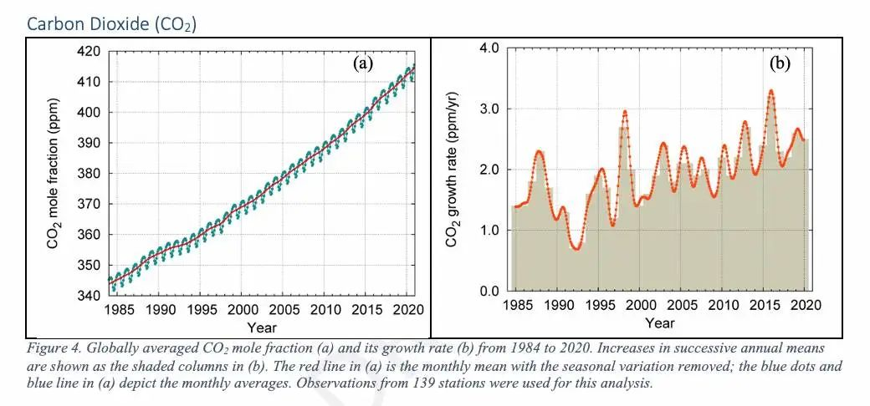
第三部分
永久冻土退化与临界点
二氧化碳的增温效应：二氧化碳是最主要的温室气体之一，其在大气中的浓度增加会导致全球气温上升。当冻土中的有机碳分解产生大量二氧化碳并释放到大气中时，会进一步加剧温室效应，使全球气候变暖的趋势更加明显。据估计，如果冻土中的碳全部释放，可能会导致全球平均气温上升数摄氏度，这将对地球的气候系统产生极其严重的影响
甲烷的强温室效应：除了二氧化碳，冻土退化还会释放出大量的甲烷。甲烷的温室效应是二氧化碳的数十倍，其对全球变暖的贡献不容忽视。在一些北极地区的湖泊和湿地等冻土退化较为严重的地方，已经观测到甲烷的排放量明显增加，这无疑会进一步推动气候变暖的进程，形成一个恶性循环

Slide 24
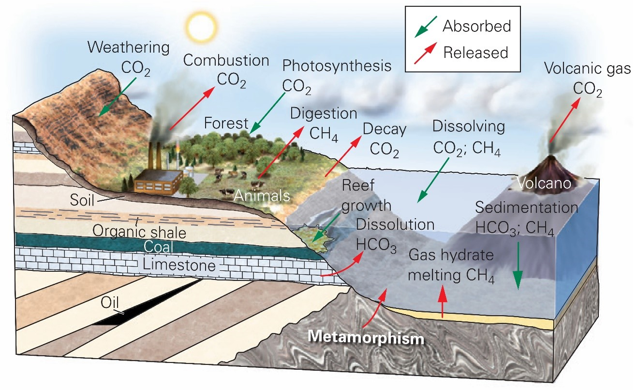
第三部分
永久冻土退化与临界点
碳循环的正反馈机制
气温升高与冻土退化的相互促进：气候变暖导致冻土退化，而冻土退化释放的温室气体又会进一步加剧气候变暖，这种正反馈机制使得冻土退化一旦开始，就可能难以控制地持续下去，直至达到一个新的平衡状态。也就是说，一旦超过某个临界点，冻土退化和气候变暖之间的相互作用将不断增强，导致整个气候系统发生重大变化。
冻土退化还会影响到地表植被的生长和分布,导致植被类型的改变，从原本的适应寒冷环境的植被转变为适应温暖环境的植被。这种植被变化可能会影响到生态系统的碳吸收能力，进而影响整个碳循环过程。例如，一些研究发现，北极地区的冻土退化使得原本以苔藓和地衣为主的植被群落逐渐被草本植物和灌木所取代，而草本植物和灌木的碳吸收能力相对较弱，这就导致了该地区生态系统碳汇功能的下降，进一步加剧了碳循环的不平衡。

Slide 25

第三部分
永久冻土退化与临界点
对全球气候系统的连锁反应
海平面上升：气候变暖引起的冻土退化和冰川融化，共同导致海平面上升。一方面，冻土中的冰融化后直接增加了海水的体积；另一方面，冰川融化的水也流入海洋。这不仅威胁到沿海地区的生态系统和人类居住环境，还会对全球气候系统产生深远的影响，如改变海洋环流模式、影响气候的稳定性等
气候模式改变：例如，北极地区的冻土融化可能会影响到大气环流和海洋环流，进而改变全球的气候分布和降水格局。一些研究预测，随着北极地区的持续变暖，可能会导致北半球中高纬度地区的气候变得更加湿润，而低纬度地区则可能面临更加干旱的局面，这将对全球的农业生产、水资源分布等产生重大影响.

Slide 26
第四部分
永久冻土退化未必是临界点

Slide 27
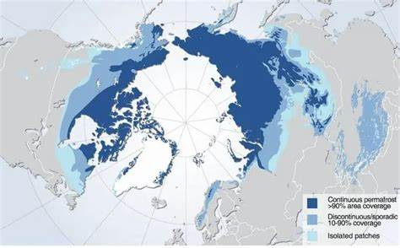
第四部分
永久冻土退化未必是临界点
一、区域性强
冻土影响范围区域性强，主要分布在北半球的高纬度地区，其在区域的影响力显著，但是全球影响力有限。故不足以引发全球范围的剧烈变化
北极地区：包括加拿大北部、阿拉斯加、俄罗斯北部等地，这些地区的冻土分布广泛且持久，形成了永久冻土层。高山地区：例如喜马拉雅山脉、安第斯山脉和阿尔卑斯山脉等地，由于海拔高，这些地区也存在广泛的冻土层，尽管它们的位置较低，但由于气温较低，仍然会形成冻土。南极和格陵兰：南极洲几乎完全被冰层覆盖，且冻土层厚重。格陵兰也是冻土分布的重要区域。

Slide 28
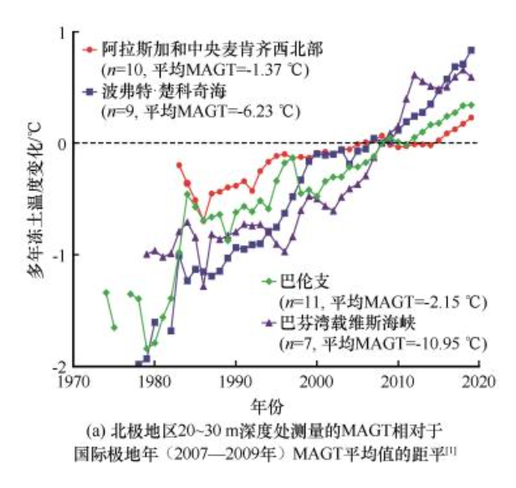
第四部分
永久冻土退化未必是临界点
二、时间尺度
冻土的解冻和碳释放的时间尺度较长，即使全球气温持续升高，但是冻土中的碳释放可能需要数十年至数百年才可以显著影响全球气候，而tipping point通常被理解为快速的、不可逆的变化。而冻土碳释放更多是渐进性增强温室效应，而非单一出发全球气候系统崩溃。
1、从1970年至今，所有地区的多年冻土温度变化总体呈现上升趋势，
2、阿拉斯加和中央麦肯齐西北部的温度上升较为平缓，曲线稳定在0℃附近。
3、波弗特-楚科奇海的温度波动较大，20世纪80年代初有明显下降，随后迅速回升。4、巴伦支海的温度在早期波动较大，90年代后呈稳定上升趋势。
5、巴芬湾戴维斯海峡的温度变化幅度最大，但波动较为显著，特别是1970年代至1980年代的快速上升。

Slide 29
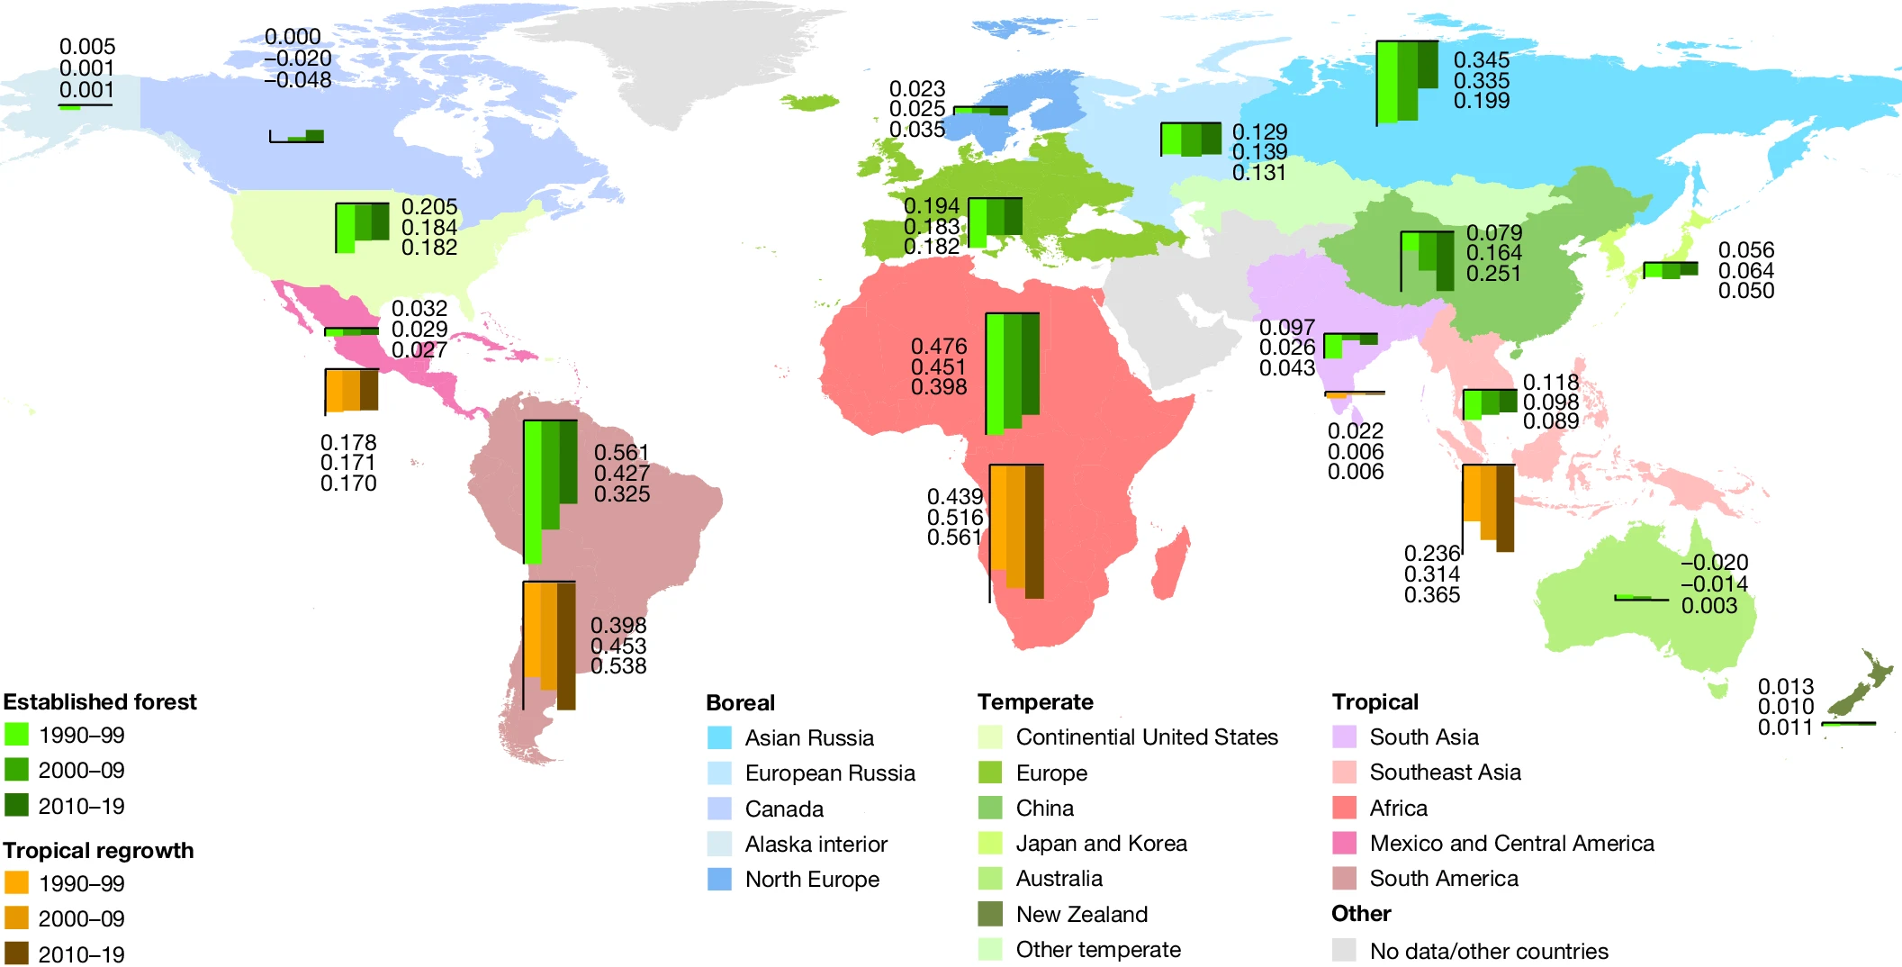
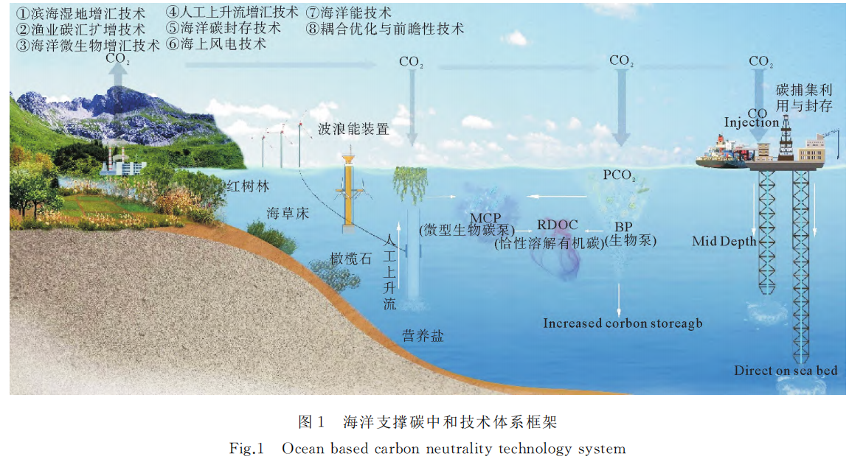
第四部分
永久冻土退化未必是临界点
三、干扰因素
森林碳汇
冻土通过碳释放对气候产生影响进而对地球系统产生影响，但是地球系统受到多重因子的影响，包括海洋、森林、大气环流等等
所以，冻土解冻虽然是潜在的气候反馈机制之一，但是并非是主导因素。即使冻土融化，其他气候调节机制，也会部分抵消其影响
海洋碳汇

Slide 30
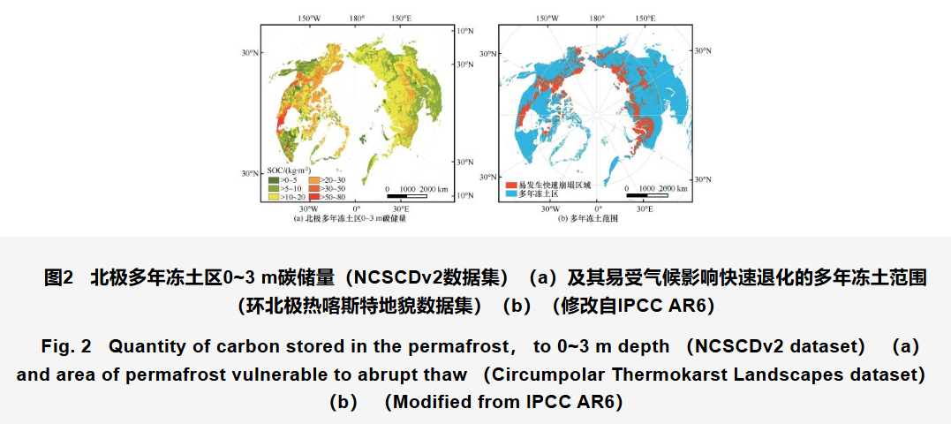
第四部分
永久冻土退化未必是临界点
那有相关的真实研究吗？
“目前，多年冻土退化现象广泛存在，利用气候模型预测发现，在中到高强度的全球变暖（升温2~4 ℃）情景下，北极地区许多浅层（深度小于3 m）的多年冻土将会融化，从而导致多年冻土厚度和范围的减少。近几十年来，研究发现青藏高原多年冻土区的年平均地温和活动层厚度均有所增加，表明多年冻土正在退化。此外，预计到2100年，在RCP2.6和RCP8.5情景下，青藏高原的多年冻土面积也将大幅减少（减少22%~64%）。AR6指出，21世纪多年冻土区温室气体的释放量存在很大的不确定性，其中以CO2形式可以排放数百至数千亿吨的碳，而CH4排放量可高达约100 TgCH4·a-1（中等信度）。这些温室气体排放将增加大气中CO2和CH4的含量，然而根据多年冻土生态系统模型的预测，虽然在未来气候情景下多年冻土退化会促进气候变暖，但这还并不足以使全球气温达到“失控变暖”的情况。”
Cite：刘和斌,母梅, 牟翠翠, 吴晓东：《IPCC第六次评估报告解读： 北半球多年冻土碳的观测结果和预估》，载自《冰川冻土》

Slide 31
汇报完毕！谢谢!

